Slide 1






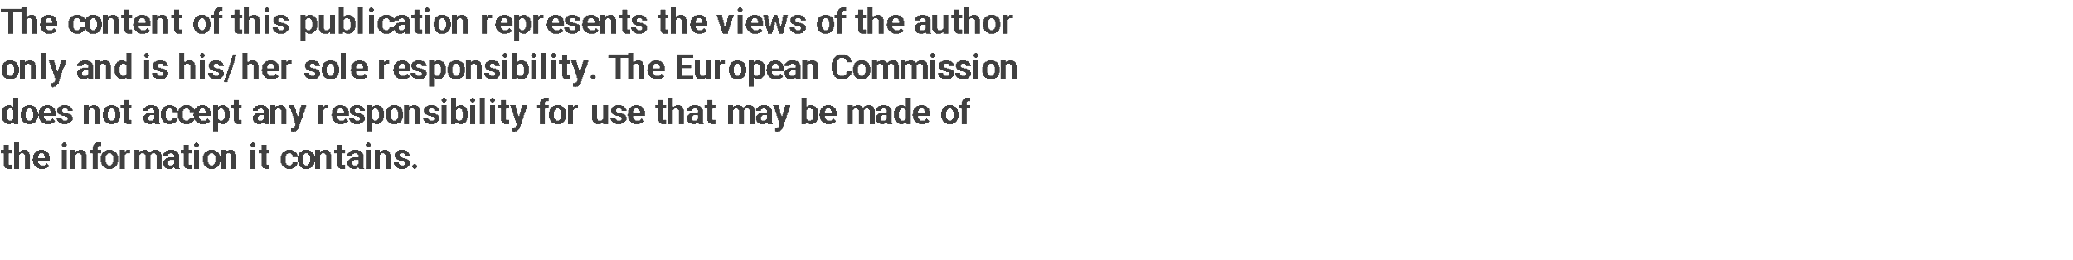


Módulo 4 - Inclusão Social
Lição 2:
Lutar pela Inclusão Social:
Um Estudo de Caso

Slide 2
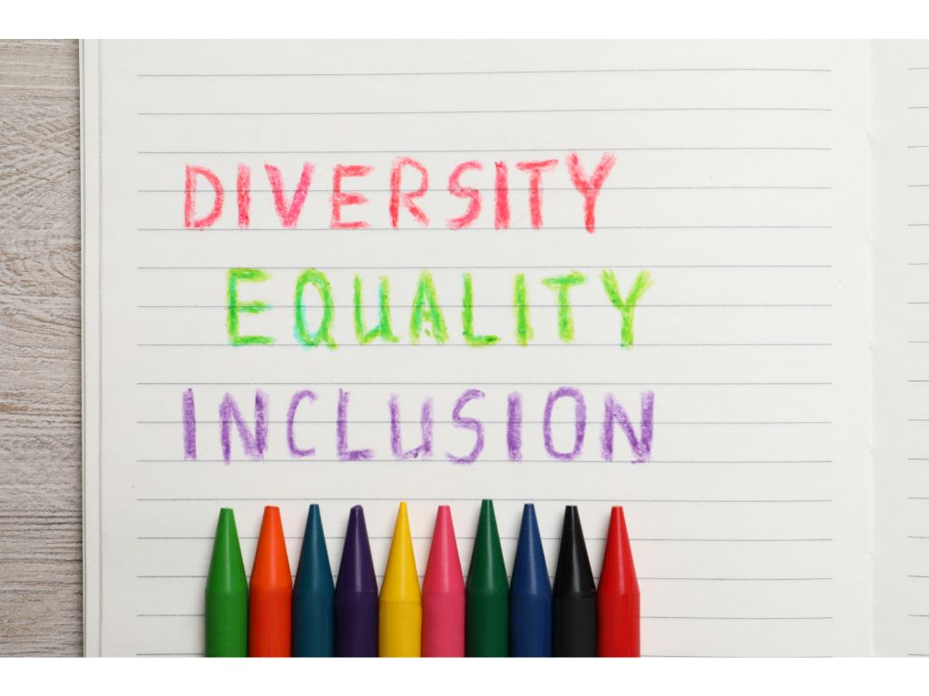
Lutar pela Inclusão Social
Pobreza e Exclusão Social são fenómenos distintos, apesar das suas ligações, pelo que nem todos os grupos socialmente excluídos são necessariamente economicamente desfavorecidos, dado que a exclusão social é um fenómeno multidimensional, relacional e dinâmico que afeta todas as áreas da experiência e do desenvolvimento humano (Levitas et al., 2007).
Assim, a inclusão social é ao mesmo tempo um processo e um objetivo (ONU, 2016) focado na participação na sociedade para "pessoas desfavorecidas com base na idade, género, deficiência, raça, etnia, origem, religião, condição econômica ou outra, através de melhores oportunidades, acesso a recursos, voz e respeito dos seus direitos" (ONU, 2016, p. 20).

Slide 3

Lutar pela Inclusão Social
Como já discutimos anteriormente, o relatório da ONU “Leaving No One Behind" (2016) destaca as principais dimensões da exclusão: pobreza, desigualdade e trabalho digno; e o preconceito e a discriminação como barreiras fundamentais à inclusão social.
Assim, que tipo de medidas podem ser tomadas para a combater:
- Privação económica (relacionada com a pobreza, a desigualdade e o trabalho)?
- Racismo, xenofobia e outras formas de discriminação (por exemplo, capacitismo)?

Slide 4

Compreender a Discriminação
A discriminação baseia-se num processo complexo que envolve os seguintes conceitos:
Estereótipos: componente cognitivo das atitudes em relação a um grupo social baseados em crenças preconcebidas sobre este
Preconceito: componente afetivo, sentimento que temos em relação aos outros
Discriminação: componente comportamental, ações prejudiciais em relação a membros de um grupo social
Vê este vídeo para explorar melhor estes conceitos
Afeto
Cognição
Comportamento
Prejudice and ingroup favoritism
Preconceito e favorecimento do Endo grupo
Discrimination
Stereotyping
Discriminação
Estereótipos

Slide 5
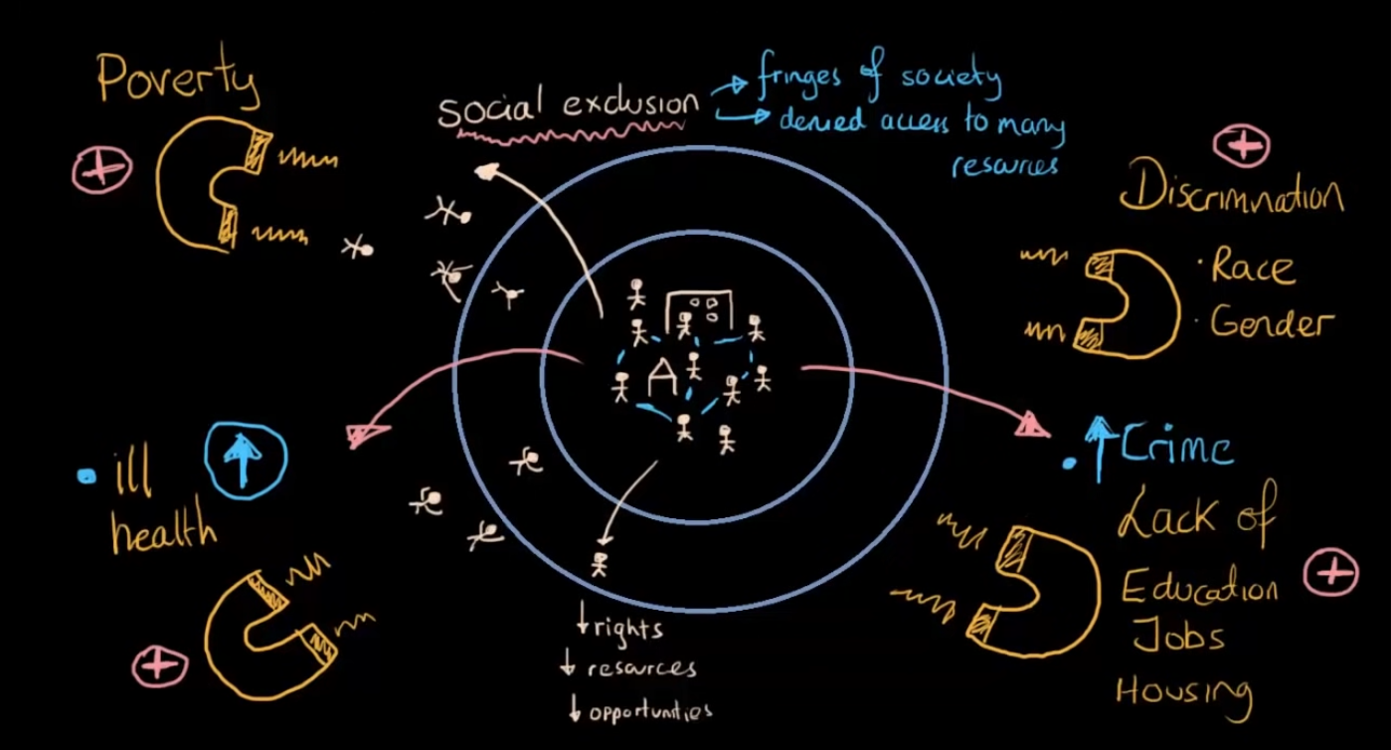
Compreender a Desigualdade Económica e Social
Privação económica, Pobreza, Salários Baixos e Más Condições de Trabalho fomentam as desigualdades sociais e tudo isto contribui para a exclusão social.
Vê este vídeo que explica como a pobreza e a desigualdade social, bem como a discriminação, geram exclusão social.

Slide 6
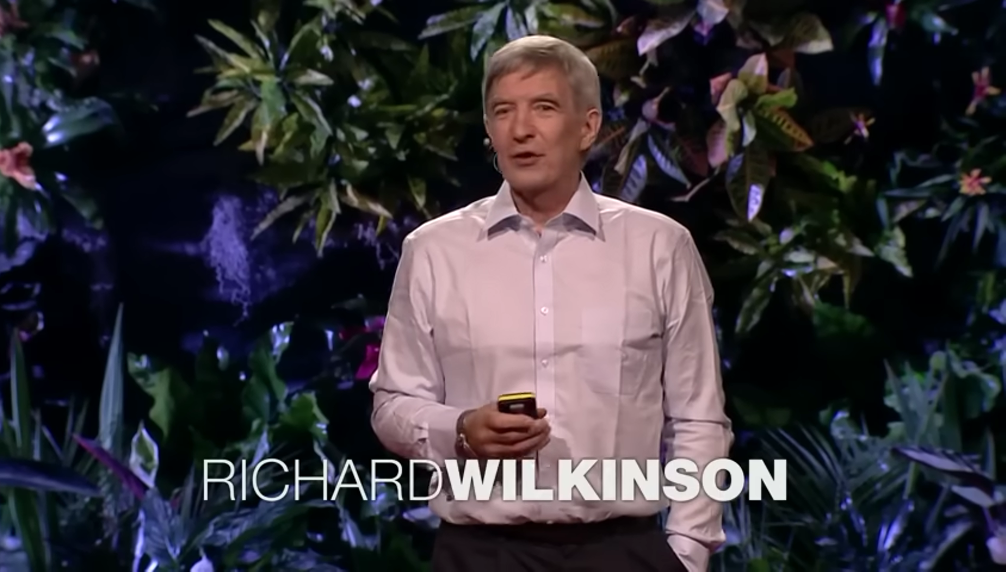
Compreender a Desigualdade Económica e Social
Richard Wilkinson e Kate Pickett escreveram o livro "The Spirit Level: Why More Equal Societies Almost Always Do Better".
Com base em dados estatísticos de todo o mundo, os autores demonstram os vastos efeitos negativos da desigualdade económica e da privação financeira nas sociedades, gerando problemas de saúde e sociais, nomeadamente: aumento de doenças, ansiedade e outros efeitos psicológicos; erosão na confiança; toxicodependência; taxas de violência e encarceramento; e diminuição no bem-estar geral.
Mais informação no seguinte TED Talk com Richard Wilkinson.

Slide 7

Compreender a Desigualdade implica considerar Poder
Opressão é definida no dicionário Merriam-Webster como: "Exercício injusto ou cruel de autoridade ou poder, especialmente pela imposição de encargos".
Portanto, "a opressão é o ato social de impor severas restrições a um indivíduo, grupo ou instituição". (Palmer et al., Introduction to Community Psychology)
Vê este vídeo para entender melhor o Poder:

Slide 8
Compreender a Desigualdade implica considerar a Opressão
Os sistemas de opressão estão relacionados com os padrões históricos e organizados de maus-tratos, exploração e desumanização. Eles estão entrelaçados na cultura, na sociedade e nas leis, e a sua instituição contribui para a opressão de grupos sociais marginalizados, ao mesmo tempo em que favorecem os grupos sociais dominantes. Assim, a opressão surge como resultado do poder que pode ser decretado não apenas através da força física, mas através da linguagem e da cultura. Exemplos:
Racismo sistémico
Patriarcado
Heterossexismo
Capacitismo
Classismo
Idadismo
Antissemitismo
Identidades Sociais e Sistemas de Opressão. Museu Nacional de História Afro-Americana & Cultura Smithsonian: https://nmaahc.si.edu/learn/talking-about-race/topics/social-identities-and-systems-oppression
Palmer et al., Introduction to Community Psychology

Slide 9
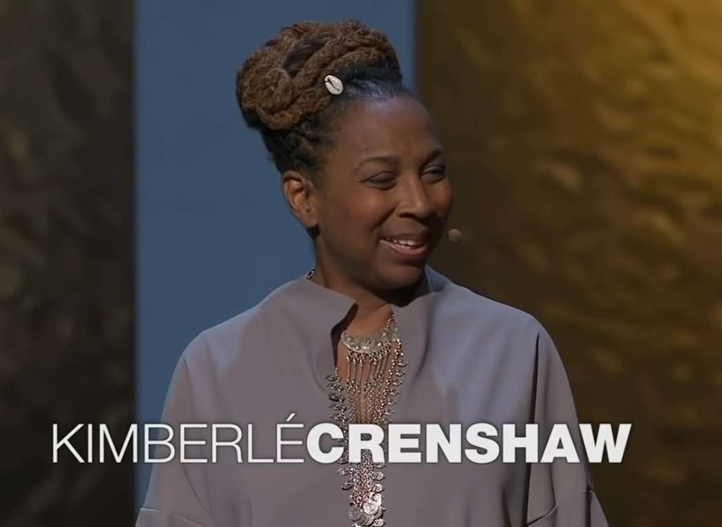
Compreender a Desigualdade implica considerar a Interseccionalidade
Kimberlé Crenshaw é uma defensora dos direitos civis americana e professora na Faculdade de Direito da UCLA e na Columbia Law School. Ela criou o conceito de interseccionalidade.
Interseccionalidade é um sistema de análise da combinação e da interação entre diferentes marcadores e identidades sociais, sejam estes o género, a sexualidade, a idade, a classe, a “raça” ou outros. Esta análise foca-se na forma como as diferentes dimensões sociais se sobrepõem, se cruzam e somam na mesma pessoa. Por um lado, uma visão interseccional vê cada indivíduo como um entrecruzamento entre várias identidades. Por outro, adiciona à intervenção social uma compreensão de como sistemas de opressão operam de forma inter-relacional.
Vê esta TED Talk com Kimberlé Crenshaw para saber mais sobre interseccionalidade.
(Intersectionality: What is it and why it matters? University of British Columbia)

Slide 10
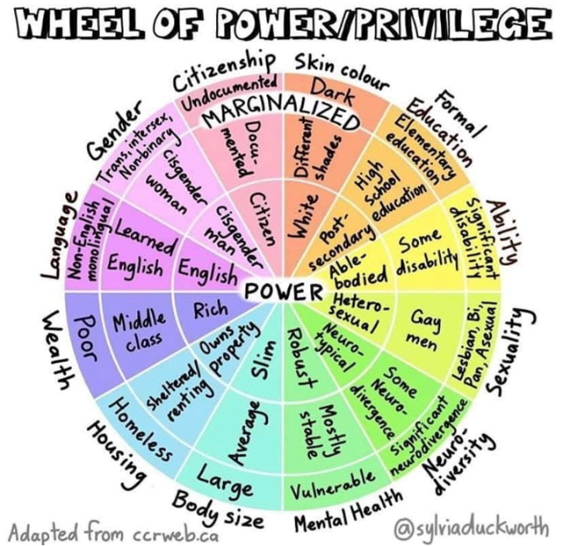
Compreender a Desigualdade implica considerar a Interseccionalidade
“A teoria da interseccionalidade examina como matrizes de poder e estruturas interligadas de opressão moldam e influenciam as múltiplas identidades das pessoas. Lembra-nos que a vida das pessoas não pode ser explicada tendo em conta categorias únicas, como o género, a raça, a sexualidade ou o estatuto socioeconómico. Pelo contrário, as vidas humanas são multidimensionais e complexas, e as realidades vividas pelas pessoas são moldadas por diferentes fatores e dinâmicas sociais que operam em conjunto. Portanto, quando alguém ocupa múltiplas interseções marginalizadas, as suas experiências em nível individual refletem sistemas sociais e estruturais de poder, privilégio e desigualdade.” (Wyatt, Johnson & Zaidi, 2022)
(from Intersectionality: What is it and why it matters? University of British Columbia)

Slide 11

Estudo de Caso – Escritores da Liberdade
Num país como os Estados Unidos, aparentemente a terra da liberdade, o que existe são territórios restritos, demarcados por cada etnia ali representada, constituindo um caldeirão etnocultural em constante turbulência.
É neste cenário que uma Professora, filha de um antigo defensor dos direitos civis durante os distúrbios que abalaram a cidade de Los Angeles, Califórnia, em 1992, na sequência dos protestos pelos direitos civis, se vê confrontada com o desafio de incluir um grupo de alunos novos que ingressaram na escola, após a criação de uma lei de integração racial, aprovado pelo Ministério da Educação. Nesta turma do ensino médio, brancos, negros, hispânicos e asiáticos convivem no mesmo espaço. Na própria sala de aula, criam pequenos grupos com limites bem estabelecidos.
Um professor recém-formado de Inglês chega e é recebido numa realidade completamente diferente daquela que imagina, não conhece ativistas sociais, mas uma juventude completamente marginalizada. Não encontra professores e diretores dispostos a acolher pessoas com culturas e singularidades diferentes; em vez disso, depara-se com um universo preconceituoso. Como gerir nessa esfera multirracial, composta por grupos aparentemente tão diversos e distintos, uma língua considerada estrangeira por eles e, mais do que isso, um instrumento de manipulação política?"
(https://www.infoescola.com/cinema/escritores-liberdade/)

Slide 12

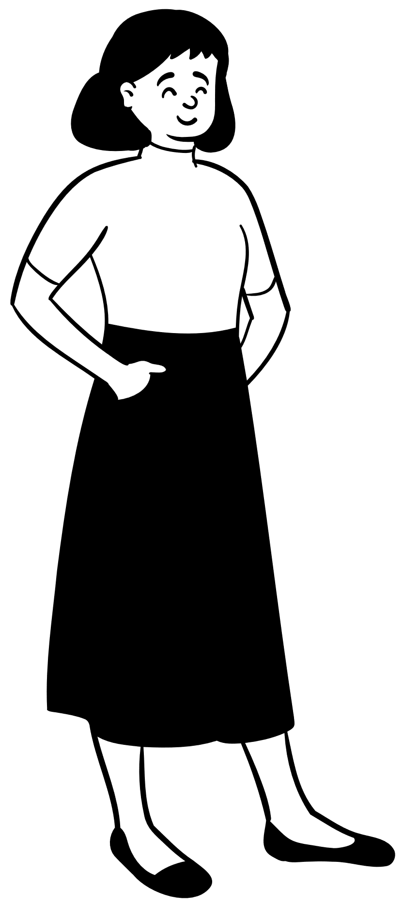
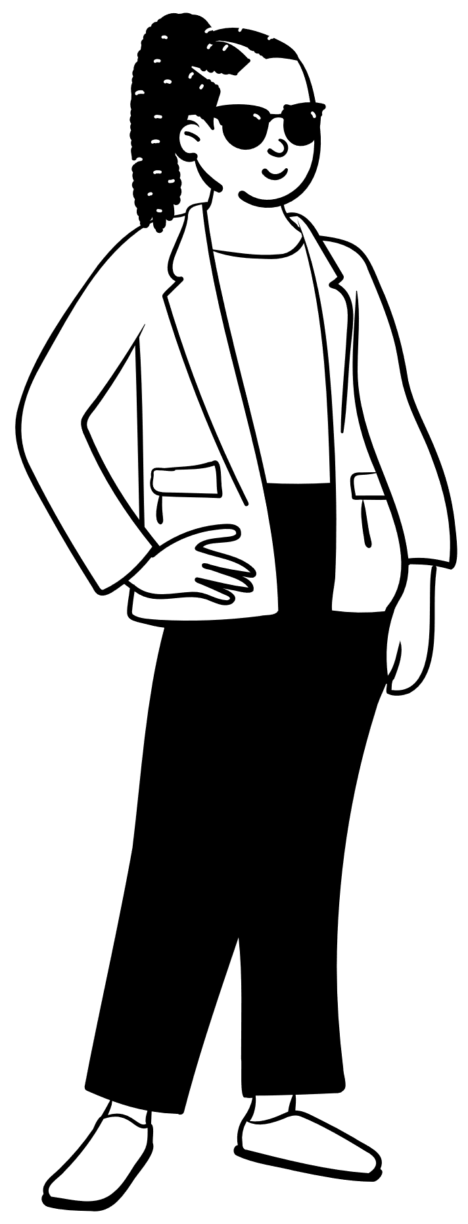
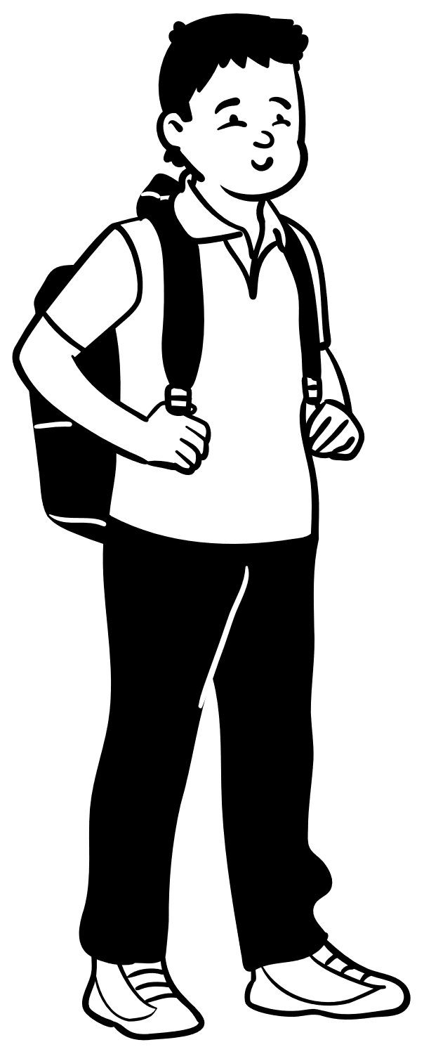
Reflite sobre o estudo de caso.
Atividade de Aprendizagem 2
Como intervirias se estivesse no lugar do professor para promover um ambiente mais inclusivo na turma?
Como facilitar a comunicação e o desenvolvimento de relações neste grupo multiétnico de forma a promover a inclusão neste contexto?
Que práticas educativas seriam úteis e que políticas educativas deveriam ser implementadas para promover a inclusão social?

Slide 13
Obrigado!
Website: https://www.youlead-project.eu/

